Slide 1


Slide 2

DOCTRINA BÍBLICA 6
LOS DONES Y EL FRUTO DEL ESPÍRITU SANTO
PRA. GABRIELA NAVARRO

Slide 3

DOCTRINA 6: LOS DONES Y EL FRUTO DEL ESPÍRITU SANTO PARTE 2
El Fruto del Espíritu Santo. Creemos en el fruto del Espíritu Santo.
Esta obra sobrenatural del Espíritu Santo es la implantación de la naturaleza de Cristo en la vida del creyente (Gálatas 5:22, 23; 1 Timoteo 6:11; 2 Pedro 1:3-15).
Estas cualidades espirituales tienen el propósito de producir el carácter de Cristo en la persona del cristiano. El fruto del Espíritu Santo tiene que ver con lo que somos (carácter) y los dones espirituales con lo que hacemos (ministerios).
DELARACIÓN DE FE
DE LADP

Slide 4

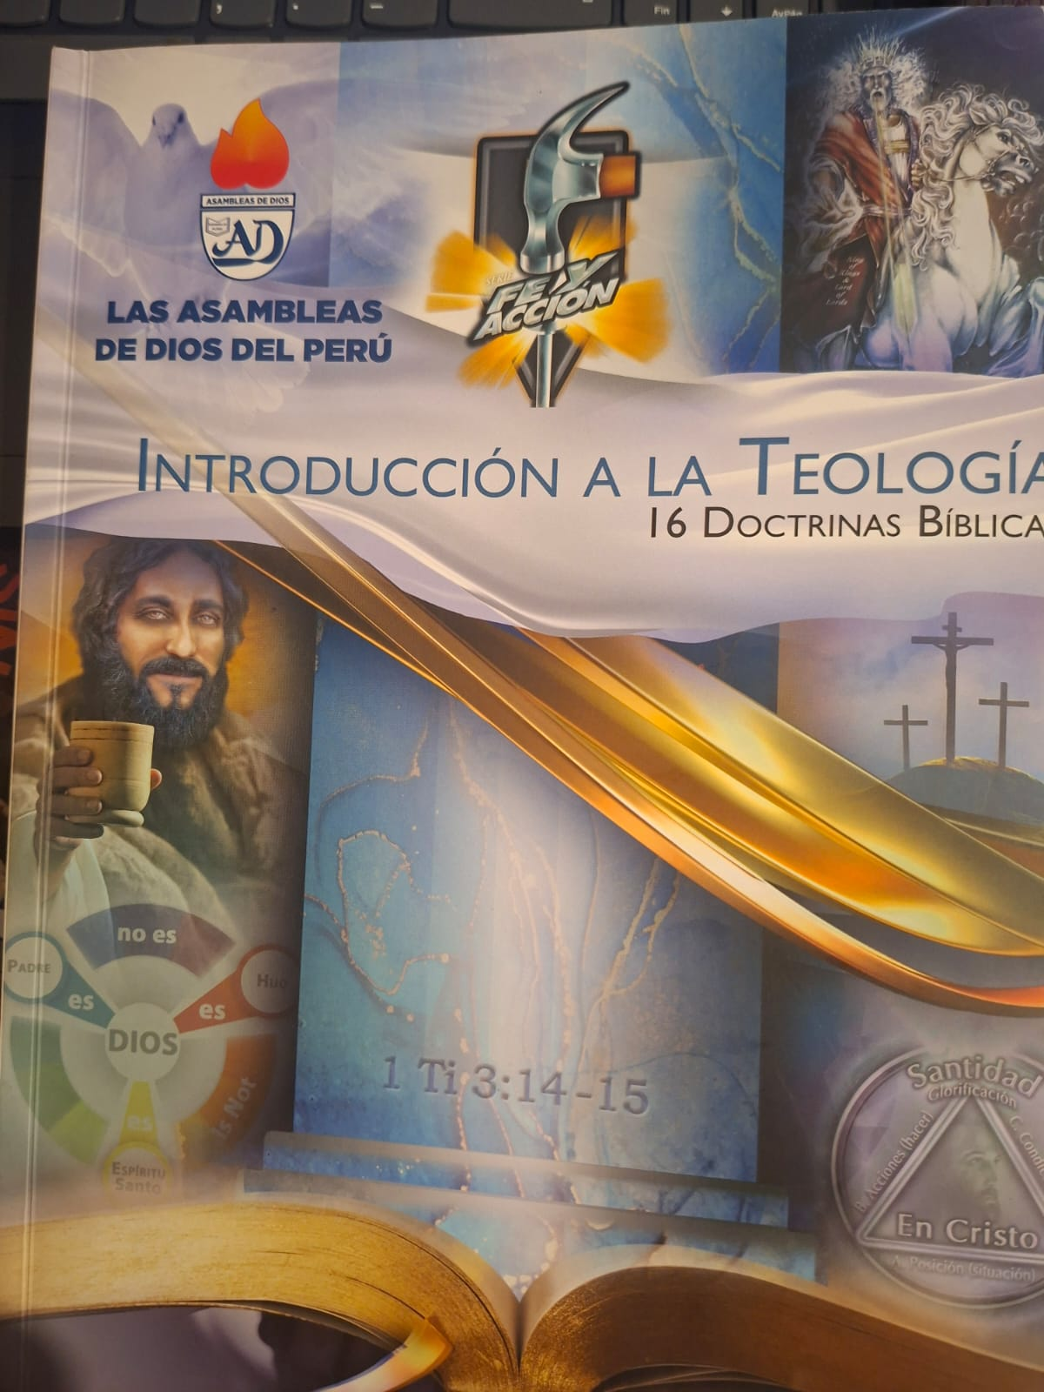
LIBRO TEXTO (LT)
PÁGINAS
190-211

Slide 5
I. QUÉ ES EL FRUTO DEL ESPÍRITU ?
El Fruto del Espíritu Santo son las cualidades y virtudes que manifiestan la presencia del Espíritu Santo en la vida de una persona, haciendo que su carácter y comportamiento reflejen el de Dios
Es un conjunto de virtudes que el Espíritu Santo produce en las personas, que tienen una relación con él
Son el resultado de una relación con Jesús y la acción transformadora del Espíritu Santo en la vida de un cristiano.
Reflejan el carácter de Dios y se manifiestan en una vida piadosa.

Slide 6
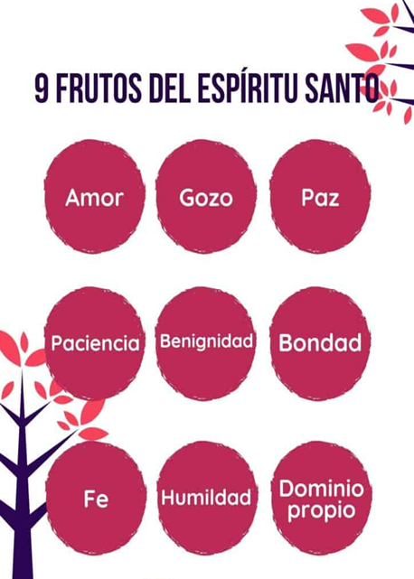

II. ¿CUÁL ES EL FRUTO DEL ESPÍRITU?

Slide 7
III. EN LA CARNE O EN EL ESPÍRITU?
Romanos 8:4-17 contrasta entre vivir en la carne con vivir en el Espíritu. A medida
que nos acercamos a este pasaje, repasemos dos principios que enfatizan el ministerio del Espíritu a los creyentes.
El Espíritu Santo trae nueva vida en el nuevo nacimiento (Romanos 8:15).
El Espíritu trae nuevo poder y piedad, a medida que nos llena y nos vuelve
a llenar, una y otra vez (Romanos 8:4-17; Efesios 5:18)
Dios no quiere que peleemos las batallas de hoy con el poder de ayer. Así que
Pablo nos ordena: “Sed llenos del Espíritu” (Ef 5:18).

Slide 8
Pasos de acción: ¿Cómo puedo mantenerme lleno del Espíritu?
1. Para mantenerse lleno, asegúrese de que ha sido lleno por primera vez.
2. Practique actividades espirituales que aumenten la presencia del Espíritu
Santo en su vida.
3. Evite las cosas que apaguen el Espíritu (1 Tesalonicenses 5:19).
4. Haga que su cuerpo sea su esclavo, no su amo.
5. Haga que el Espíritu Santo sea su amo. Sométase a Él cuando le susurre.

Slide 9

Los que son guiados por el Espíritu tienen vida espiritual y paz (Romanos 8:6a, 13)
Los que son guiados por el Espíritu son la familia de Dios (Romanos 8:9-17)
Los que son guiados por el Espíritu gozan de total libertad (Gálatas 5:22-26).
1. Romanos 8:5-6, Ocuparse del ES.
2. Gálatas 5:16: Andad en el ES.
3. Romanos 8:13 Vivir en el ES.
4. Gálatas 6:8 Sembrar para el ES

Slide 10
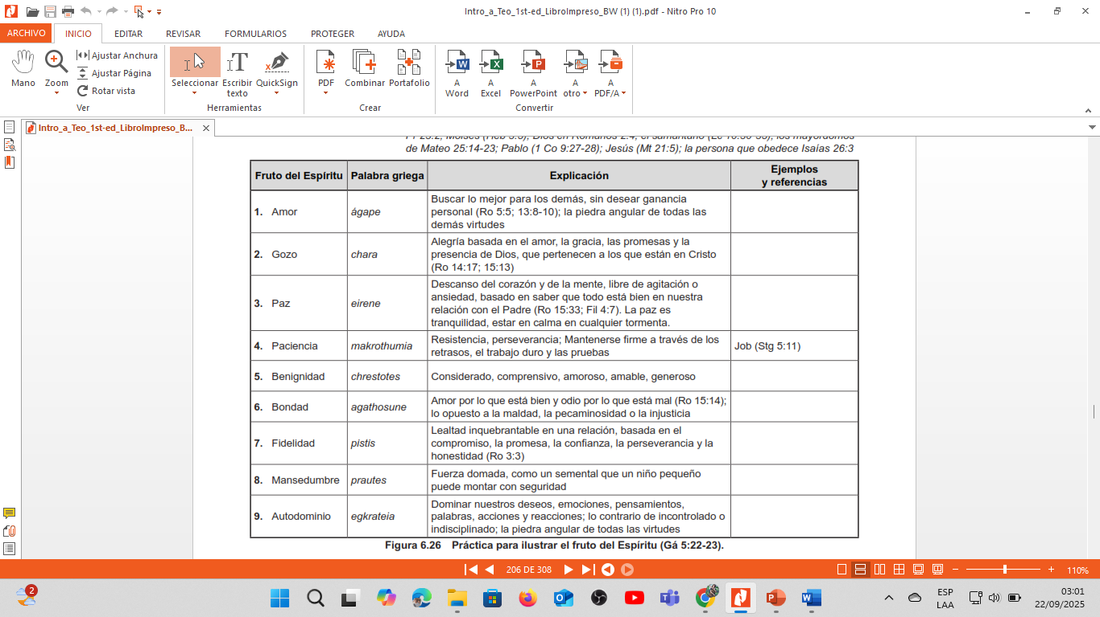
Expliquemos

Slide 11
Expliquemos

Slide 12

ALGO PARA HACER: RECORDEMOS LO ESTUDIADO
_____
_____
_____
Completar y Explicar el fruto del Espíritu y sus resultados e ilustrarlo (Gá 5:22-26).

Slide 13



